Slide 1
5.3.1函数的单调性（二）

Slide 3
复习引入
问题1：判断函数单调性的方法有哪些?
如果对于区间
内的任意两个值
当
时，都有
1.定义法：
，
，
则
在区间
上单调递增。
2.图像法：
3.性质法 :
增+增→增，减+减→减， （-1）增→减，复合函数单调性同增异减
4.导数法：
函数的单调性与其导函数的正负的关系：
结论：在某个区间(a,b)内,如果 $$f^{′}\left(x\right)>0$$ ,那么函数 $$y=f(x)$$ 在这个区间内单调递增; 如果 $$f^{′}(x)<0$$,那么函数 $$y=f(x)$$ 在这个区间内单调递减.
如果在某个区间内恒有$$f´(x)=0,$$则$$f(x)$$为常数函数
Notes:
以完

Slide 4
判断函数y＝f (x)的单调性的一般步骤：
(1)求函数的定义域；
(2)求f'(x)；
(3)解不等式f'(x)>0(或f'(x)<0)；解集即为f(x) 的单调递增（或递减）区间;

Slide 5
问题2:判断以下函数的单调性？
(1)
(2)
(1)
解：函数 的定义域为R，对f(x)求导，得
令 ，
解得 x>0
；
令 ，
解得 x<0；
所以，f(x)在 上单调递减，在 单调递增。
(2)
解：函数 的定义域为R，对f(x)求导，得
令 ，
解得 x>2
；
令 ，
解得 x<2；
所以，f(x)在 上单调递减，在 单调递增。

Slide 6

问题3:如何利用导数研究形如f(x)=ax³+bx²+cx+d(a≠0)的函数的单调性？
例1： 求函数 的单调区间.
注：单调区间是定义域的子集
解：函数 的定义域为R，对f(x)求导，得
法一
令 ，
解得 x<-1，或x>2
令 ，解得-1<x<2
所以 在$$（−∞，−1）和（2，+∞）上$$
单调递增，在$$（−1，2）$$上单调递减。

Slide 7
问题3:如何利用导数研究形如f(x)=ax³+bx²+cx+d(a≠0)的函数的单调性？
例1： 求函数 的单调区间.
解：函数 的定义域为R，对f(x)求导，得
法二
令 ，
解得 x=-1，或x=2
x=-1和x=2把定义域分成了三个区间， 的正负，以及f(x)的单调性如表所示：
x
单调
递增
单调
递减
单调
递增

Slide 8
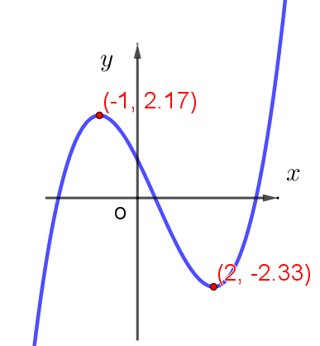
问题3:如何利用导数研究形如f(x)=ax³+bx²+cx+d(a≠0)的函数的单调性？
例1： 求函数 的单调区间.
x
 |  | 0 |  | 0
单调
递增
单调
递减
单调
递增
所以，f(x)在 和 上单调递增，
在 单调递减。

Slide 9
问题3:如何利用导数研究形如f(x)=ax³+bx²+cx+d(a≠0)的函数的单调性？
例1： 求函数 的单调区间.
追问1：如果不用导数的方法，直接运用函数的单调性的定义求解？运算过程麻烦吗？
函数单调性的定义

Slide 10
小结:
1、判断函数y＝f (x)的单调性的一般步骤：
前提，容易忽视.
使 的实数 x.
2、利用导数解决单调性问题需要注意的问题：
（1）定义域优先的原则：解决问题的过程只能在定义域内，通过讨论导数的符号来判断函数的单调区间.
（2）如果一个函数的单调区间不止一个，这些单调区间之间不能用“∪”连接，而只能用“逗号”或“和”字等隔开.

Slide 11
练习1： 求函数 的单调区间.
解：函数 的定义域为R，对f(x)求导，得
令 ，
解得 x=-1，或x=2
x=-1和x=2把定义域分成了三个区间， 的正负，以及f(x)的单调性如表所示：
x
单调
递减
单调
递增
单调
递减

Slide 12
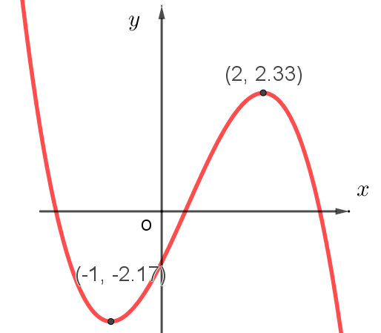
练习1： 求函数 的单调区间.
x
单调
递减
单调
递增
单调
递减
所以，f(x)在 和 上单调递减，
在 单调递增。

Slide 13
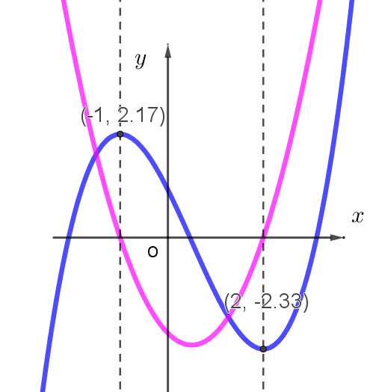
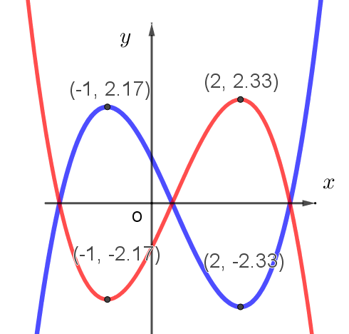
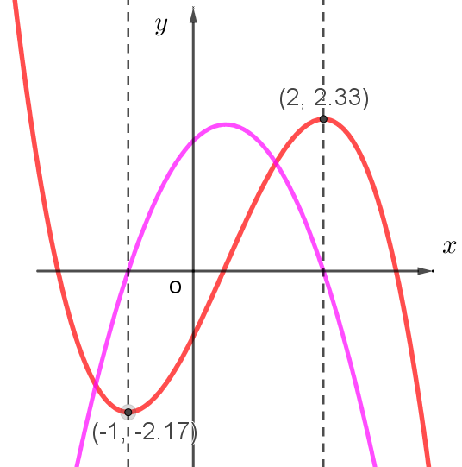
小结：形如f(x)=ax³+bx²+cx+d(a≠0)的函数的单调性

Slide 14
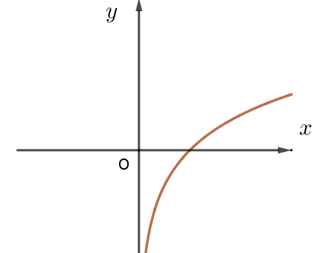
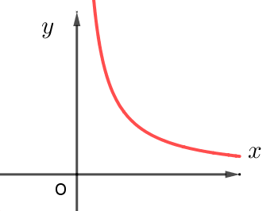
问题4：能否探究函数增减的快慢与导数有什么关系？
观察——猜想——验证——结论——应用
设函数y=f(x)，在区间(a,b)上：如果导数的绝对值越小，函数在区间(a,b)上变化得较慢，函数的图象就比较“平缓”；
反之，如果导数的绝对值越大，函数在区间(a,b)上变化得较快，函数的图象就比较“陡峭”；

Slide 15
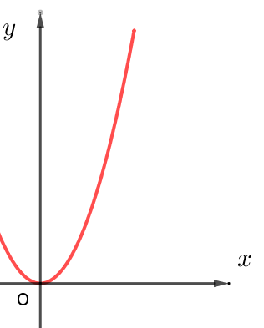
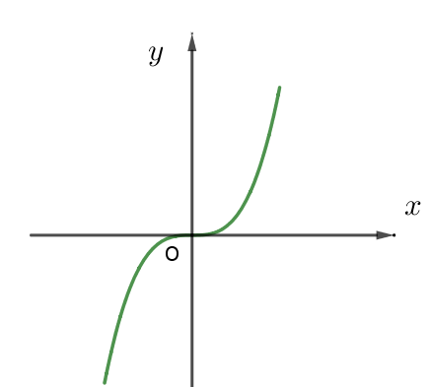
问题4：能否探究函数增减的快慢与导数有什么关系？
设函数y=f(x)，在区间(a,b)上：如果导数的绝对值越小，函数在区间(a,b)上变化得较慢，函数的图象就比较“平缓”；
反之，如果导数的绝对值越大，函数在区间(a,b)上变化得较快，函数的图象就比较“陡峭”；

Slide 16
问题4：能否探究函数增减的快慢与导数有什么关系？
推理证明
就是函数 的图象在点 处的切线的斜率.
导数在某一范围内绝对值较大
函数图像在这一范围内各点处切线的斜率较大，
函数图像较“陡峭”。
在各点附近，曲线可由切线近似代替（“以直代曲”思想），

Slide 17
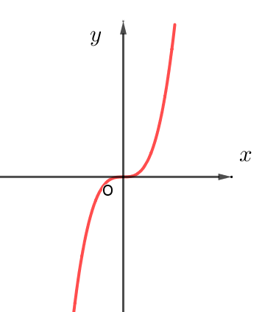
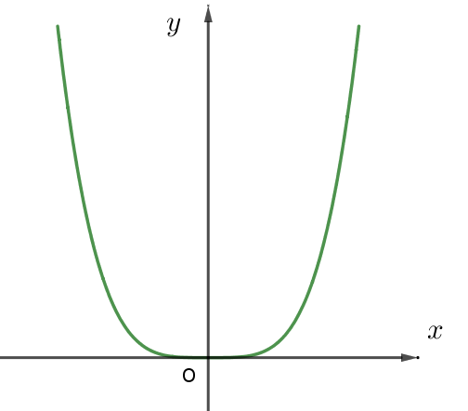
问题4：能否探究函数增减的快慢与导数有什么关系？
设函数y=f(x)，在区间(a,b)上：
如果导数的绝对值越小，函数在区间(a,b)上变化得较慢，函数的图象就比较“平缓”；
反之，如果导数的绝对值越大，函数在区间(a,b)上变化得较快，函数的图象就比较“陡峭”；

Slide 18
解：因为
所以
当x=1时，
当0<x<1时，
;
当x>1时，
所以，f(x),g(x)在 上都是增函数。在区间（0,1）上，
g(x)的函数图象比f(x)的图像要“陡峭”；在区间 ，
g(x)的图象比f(x)的图象要“平缓”。
所以，f(x),g(x)的图象依次是图中的C_{2,}C_{1。}

Slide 19
课堂小结
1、判断函数y＝f (x)的单调性的一般步骤：
法一：
(1)求函数的定义域；
(2)求f'(x)；
(3)解不等式f'(x)>0(或f'(x)<0)；解集即为f(x) 的单调递增（或递减）区间;
法二：

Slide 20
课堂小结
2、
函数变化快慢与导数的关系：
设函数y=f(x)，在区间(a,b)上：
如果导数的绝对值越小，函数在区间(a,b)上变化得较慢，函数的图象就比较“平缓”；
反之，如果导数的绝对值越大，函数在区间(a,b)上变化得较快，函数的图象就比较“陡峭”；
3.研究方法：
观察——猜想——验证——结论——应用

Slide 21
作业
1、利用导数定量的刻画“直线上升”、”对数增长“、
”指数爆炸“，这三种增长方式。
2、课本P89 练习1-3

